Slide 1

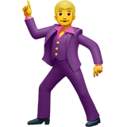
bienvenidos
¡LES DAMOS LA BIENVENIDA!
¿Arrancamos?

Slide 2


RECUERDA PONER A GRABAR LA CLASE

Slide 3


PRESENTACIÓN DE ESTUDIANTES
Por encuestas de Zoom:
País
Conocimientos previos de Backend
¿Por qué elegiste el curso?
Notes:
Consigna: Presentación de los estudiantes. Generar una encuesta de zoom para cada punto (3 en total) con los siguientes ítems y opciones.
PAÍS / Opciones:
Argentina
Uruguay
Chile
Colombia
Perú
Otro
CONOCIMIENTOS PREVIOS DE BACKEND/ Opciones:
Nulo conocimiento
Poco conocimiento
Bastante conocimiento
Otro
¿POR QUÉ ELEGISTE EL CURSO? / Opciones:
Soy curioso/a y siempre quiero aprender más.
Quiero emprender o mejorar mi camino Freelance.
Quiero perfeccionar o desenvolverme de forma profesional o laboral.
Otro

Slide 4


DESAFÍOS Y ENTREGABLES
Son actividades o ejercicios que se realizan durante la cursada, para enfocarse en
la práctica.
1
Desafíos genéricos
Ayudan a poner en práctica los conceptos y la teoría vista en clase No deben ser subidos a la plataforma.
Desafíos entregables
Relacionados completamente con el Proyecto Final. Deben ser subidos obligatoriamente a la plataforma hasta 7 días luego de la clase para que sean corregidos.

Slide 5


DESAFÍOS Y ENTREGABLES
Son actividades o ejercicios que se realizan durante la cursada, para enfocarse en
la práctica.
1
Desafíos complementarios
Desafíos que complementan a los entregables. Son optativos y, de ser subidos a la plataforma a tiempo y aprobados, suman puntos para el top 10.
Entregas del Proyecto Final
Entregas con el estado de avance de tu proyecto final que deberás subir a la plataforma a lo largo del curso y hasta 7 días luego de la clase, para ser corregidas por tu docente o tutor/a.

Slide 6
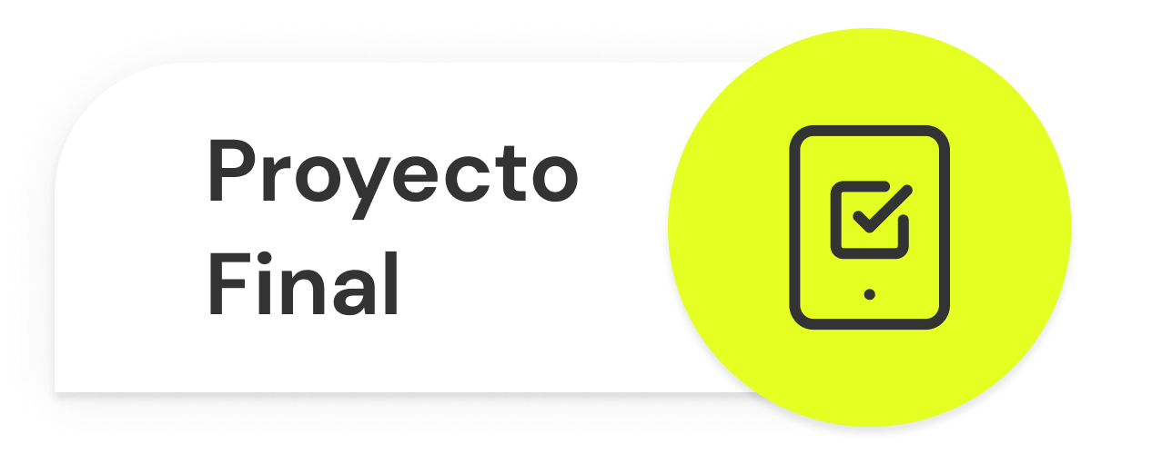
PROYECTO FINAL
El Proyecto Final se construye a partir de los desafíos que se realizan clase a clase. Se va creando a medida que el estudiante sube los desafíos entregables a nuestra plataforma.
El objetivo es que cada estudiante pueda utilizar su Proyecto Final como parte de su portfolio personal.
El proyecto final se debe subir a la plataforma la ante-última o última clase del curso. En caso de no hacerlo tendrás 20 días a partir de la finalización del curso para cargarlo en la plataforma. Pasados esos días el botón de entrega se inhabilitará.

Slide 7
¿CUÁL ES NUESTRO PROYECTO FINAL?

Slide 8
E-commerce backend
Desarrollarás el backend de una aplicación de e-commerce para poder vender productos de un rubro a elección.
El servidor se basará en un diseño en capas, orientado a MVC y su código contendrá modernas estructuras de programación del poderoso lenguaje ECMAScript.
El formato del servidor será un proyecto consistente en una estructura de archivos, carpetas, configuraciones y base de datos, listas para ejecutarse bajo el entorno Node.js.

Slide 9
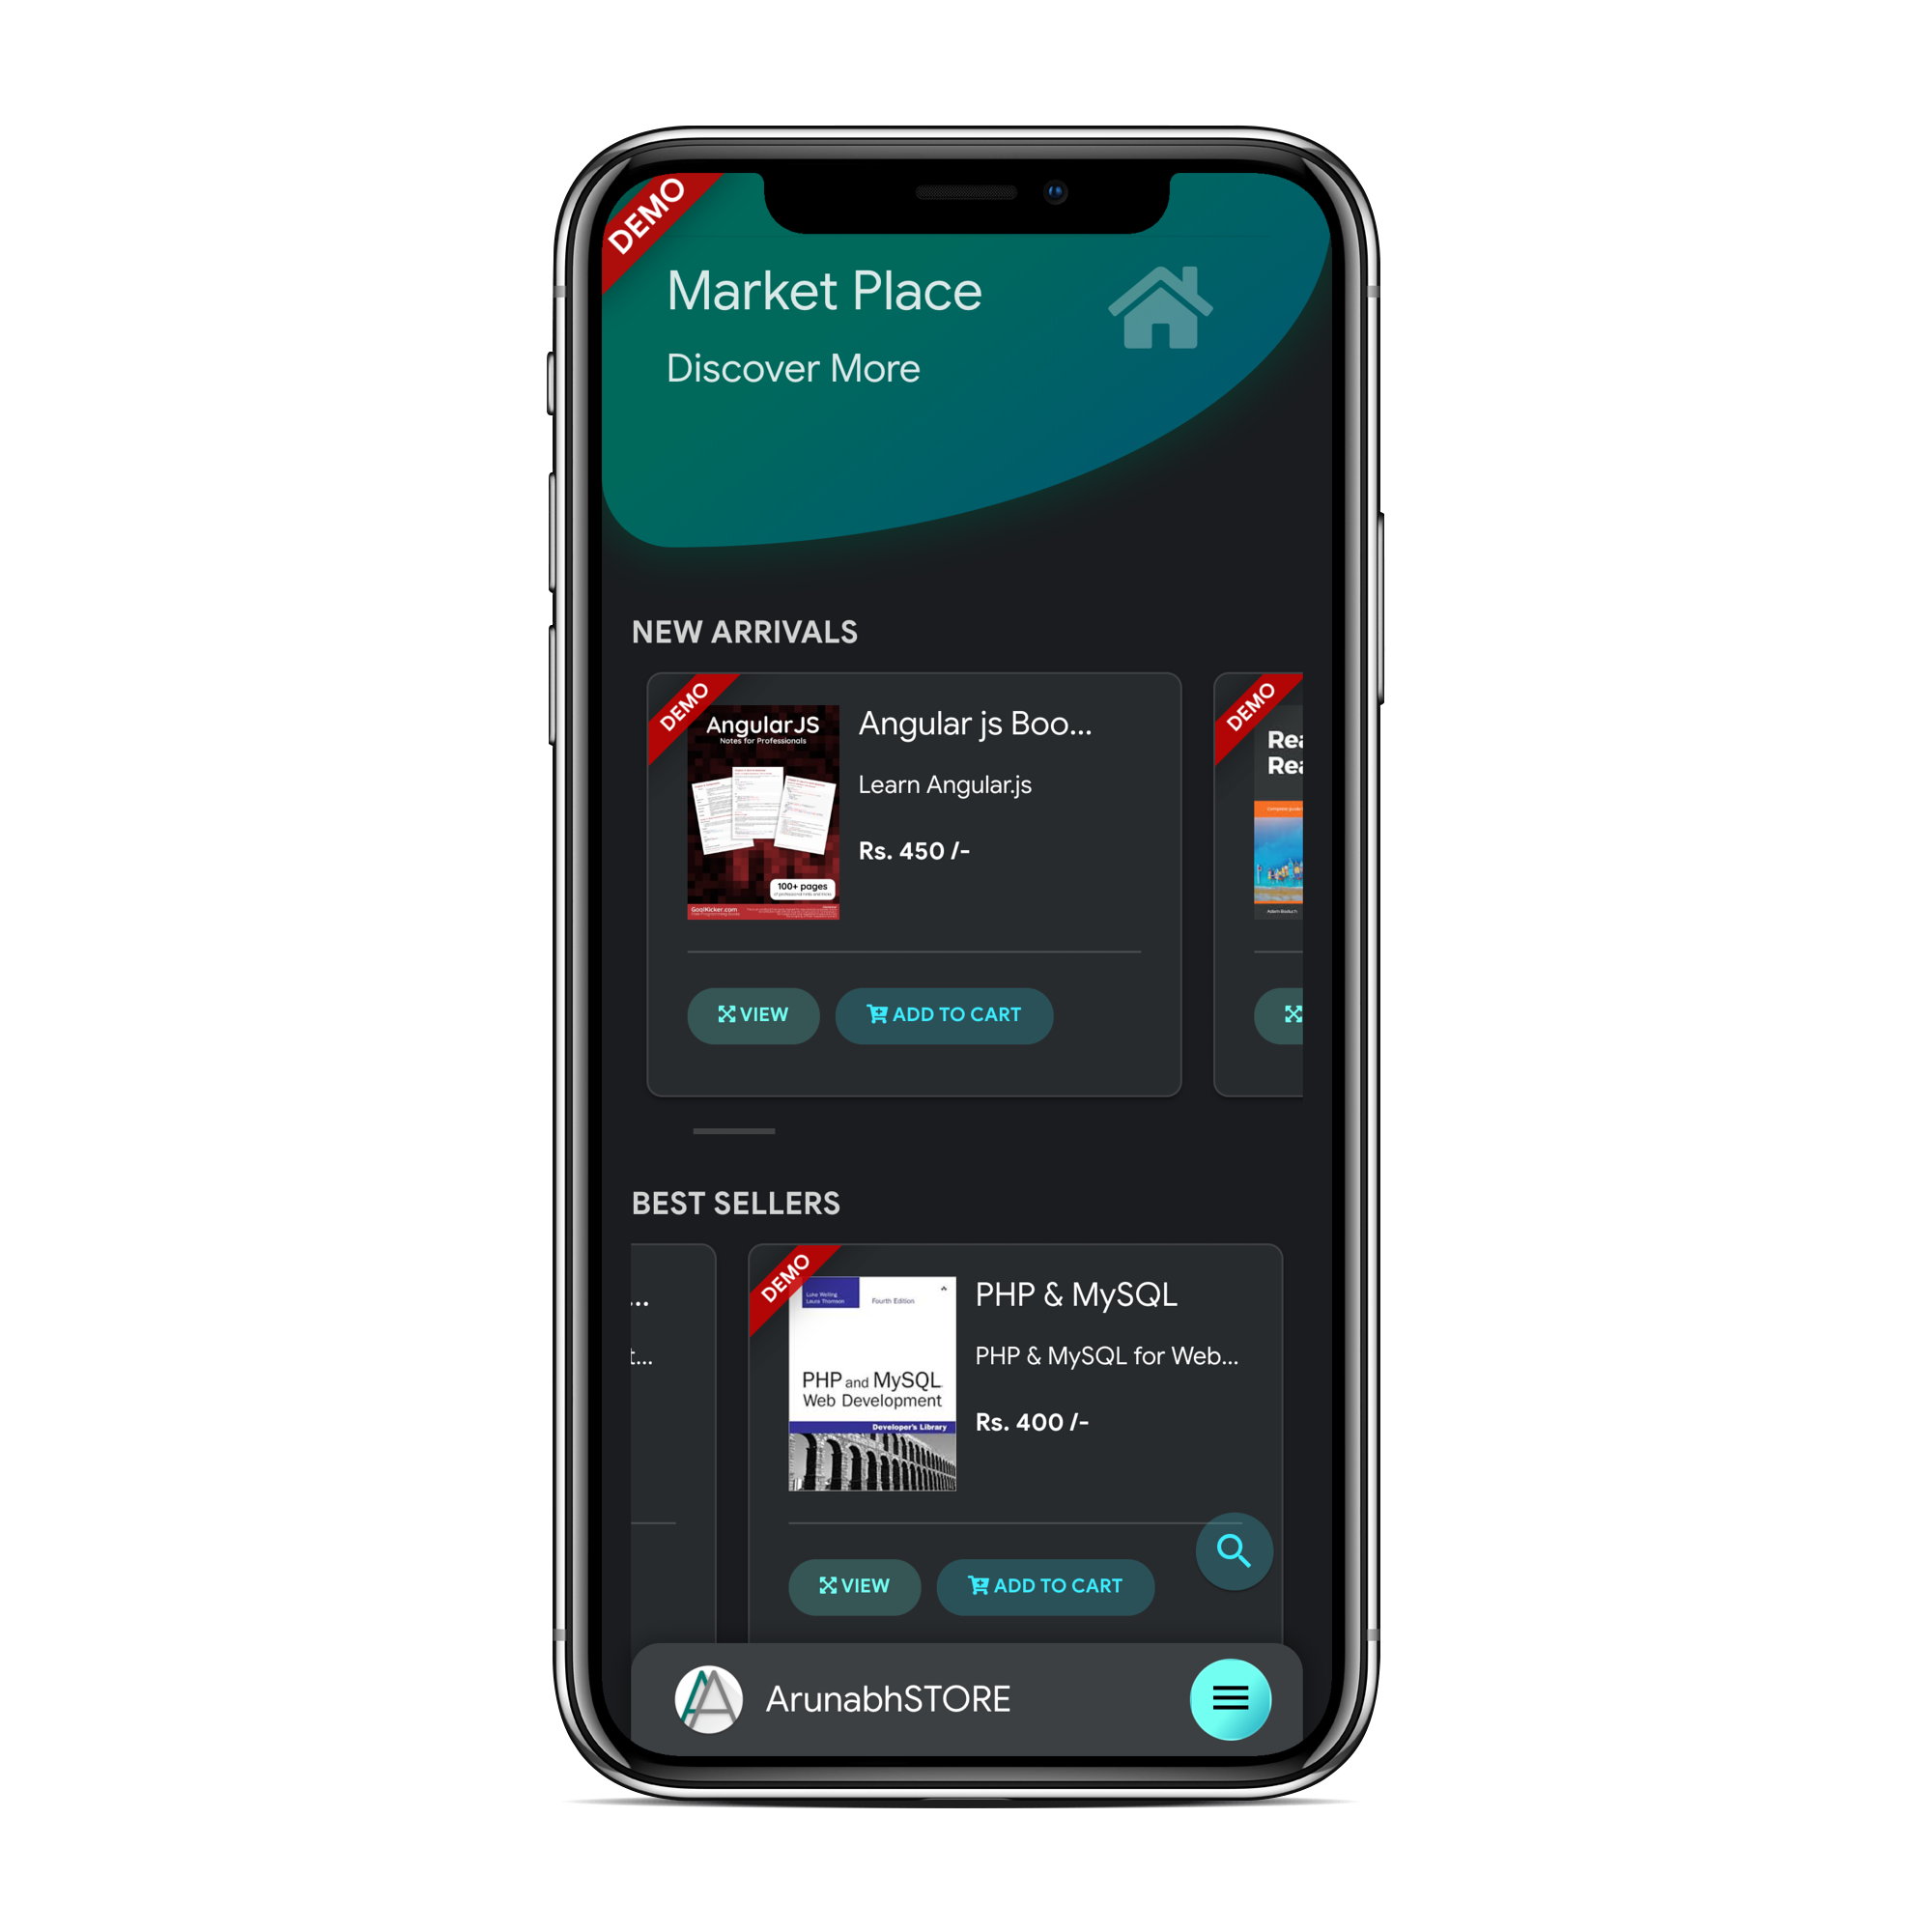
EJEMPLO
Market Place by @arunabharjun (Repositorio en GitHub)

Slide 10
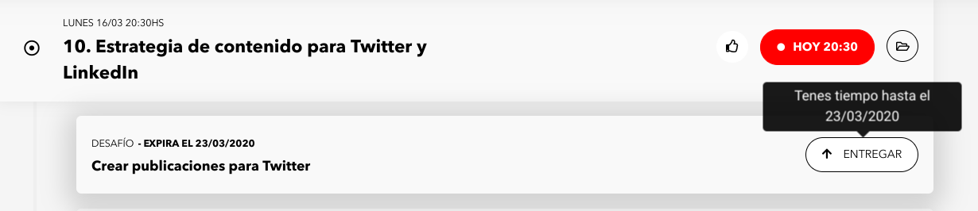
¡IMPORTANTE!
Los desafíos y entregas de proyecto se deben cargar hasta siete días después de finalizada la clase. Te sugerimos llevarlos al día.

Slide 11

Algunas recomendaciones

Slide 12
Este curso tiene un nivel avanzado, lo cual implica un gran desafío. Queremos que tengas éxito y sobre todo, disfrutes del camino. Por eso traemos algunas recomendaciones a continuación.

Slide 13

La práctica hace al maestro
A lo largo del curso encontrarás nuevos conceptos cuya dificultad irá incrementando gradualmente. Te sugerimos ser constante con la práctica. Organiza en tu semana momentos para repasar y practicar los temas vistos, a fin de corroborar que los hayas comprendido o anotar aquello que necesites consultar.

Slide 14
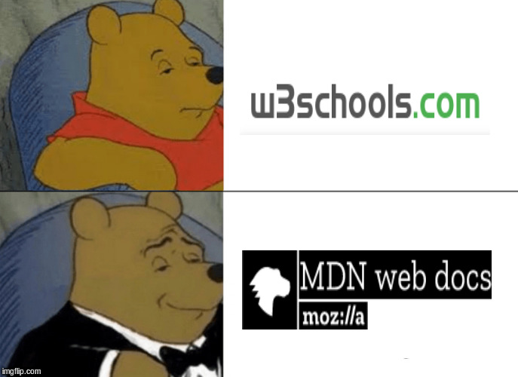
¡Anímate a investigar!
En clase abordaremos los temas necesarios para que puedas crear un proyecto que cumpla con los requerimientos planteados en la consigna. No obstante, sabemos que el mundo de la programación es inmenso. Te sugerimos amigarte con la investigación para encontrar aquello que tu proyecto necesita. Es una buena práctica para tu futuro profesional.

Slide 15

Amígate con los after classes
Además de las clases de asistencia obligatoria, organizaremos after classes para repasar y profundizar los temas vistos, así como abrir espacios de consulta. Si bien la asistencia es optativa, te sugerimos que los tengas presentes como recurso para mejorar tu experiencia. En caso de no poder asistir, recuerda que quedarán grabados.

Slide 16

Más vale pájaro en mano que cien volando
Queremos que logres realizar el mejor Proyecto Final posible. Por eso es importante que primero te centres en los requisitos o piezas mínimas solicitados en la consigna, para luego apuntar hacia ideas más ambiciosas. Esto te permitirá alcanzar las metas paso a paso y superar tus propios límites.

Slide 17
¡Arrancamos!

Slide 18

Clase 1. Programación Backend
Principios de
programación Backend

Slide 19

Entender la diferencia entre programación Front end y Back end
Comprender las nociones básicas para programar utilizando Javascript y el MERN Stack
OBJETIVOS DE LA CLASE

Slide 20

CRONOGRAMA DEL CURSO
Clase 1
Clase 2
Clase 3
Principios de programación Backend y Javascript
Manejo de Archivos en Javascript:
programación sincrónica y asincrónica
Servidores Web

Slide 21
Programación Web

Slide 22
¿Qué es Front end y Back end?

Slide 23
Concepto
El Back end y el Front end son dos partes fundamentales de la programación de una aplicación web. Al Front end se lo conoce como el lado del cliente y al Back end como el lado del servidor

Slide 24
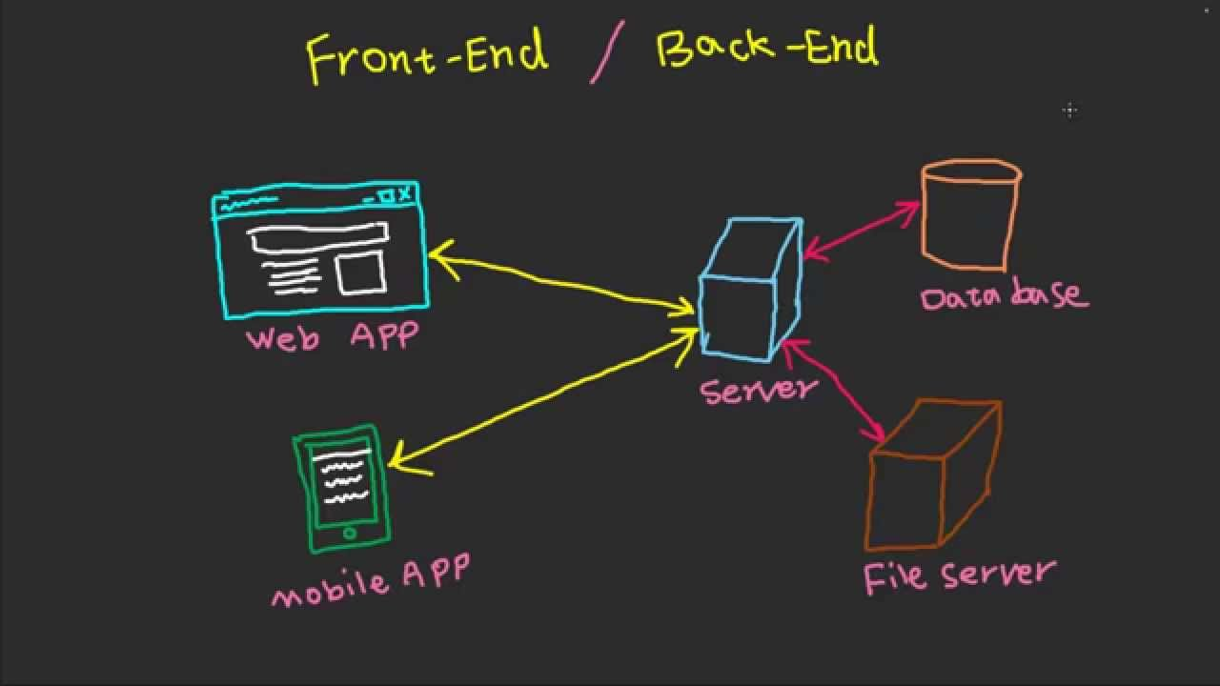
Lado Front End y Back End

Slide 25

Back End
Aplicaciones que viven en el servidor
A menudo se le denomina “el lado del servidor”.
Consiste en un servidor, una aplicación y una base de datos.
Se toman los datos, se procesa la información y se envía al usuario

Slide 26
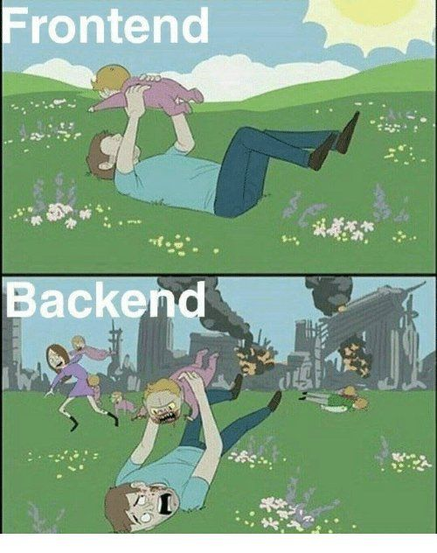
Visto de otra manera...

Slide 27
MERN Stack

Slide 28



Componentes
MongoDB
ExpressJS
ReactJS
NodeJS

Slide 29

Concepto
El stack MERN utiliza JavaScript como único lenguaje, por ello no tendremos dificultades al familiarizarnos con cualquiera de estas tecnologías, las cuales son mongoDB, Express, React y Node.js.
La ventaja que encontramos al utilizar este stack en específico es que nos permite profundizar en un solo lenguaje de programación, logrando así enfocar y reforzar nuestros conocimientos y con ello ser más productivos.

Slide 30
MongoDB
MongoDB (del inglés humongous, "enorme") es un sistema de base de datos NoSQL orientado a documentos y de código abierto. Permite almacenar Big Data gestionando altos volúmenes de información sin degradar su performance en las búsquedas.
Su diseño brinda alta escalabilidad y disponibilidad.

Slide 31
ExpressJS
Express.js es un framework para Node.js que sirve para ayudarnos a crear aplicaciones web en menos tiempo, ya que nos proporciona funcionalidades como el enrutamiento, opciones para gestionar sesiones y cookies, entre otras funciones

Slide 32
ReactJS
Es una librería Javascript de código abierto diseñada para crear interfaces de usuario con el objetivo de facilitar el desarrollo de aplicaciones web en una sola página (SPA). Es mantenido por Facebook y la comunidad de software libre.

Slide 33
NodeJS
Es un entorno en tiempo de ejecución multiplataforma para la capa del servidor (pero no limitándose a ello) basado en JavaScript. Es de código abierto, asíncrono, con E/S de datos en una arquitectura orientada a eventos y basado en el motor V8 de Google.

Slide 34
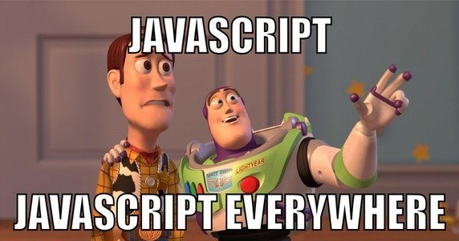

Slide 35
Distintas maneras de probar Javascript

Slide 36
Javascript en el frontend

Slide 37
La Consola Web
Al trabajar en el Front End de una aplicación web, una de las herramientas que más utilizamos es la Consola Web

Slide 38
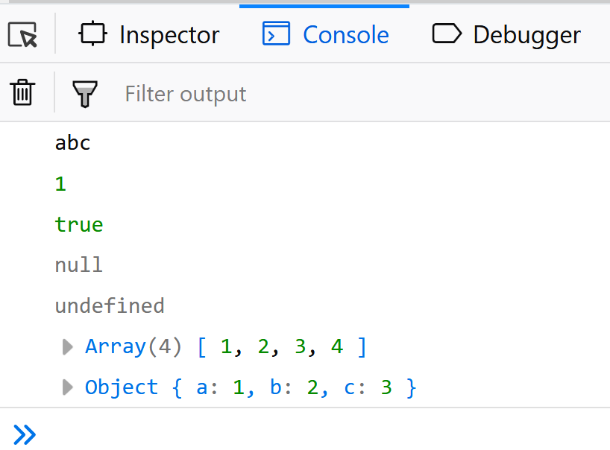
console.log()
Se utiliza para imprimir la salida en la consola. Podemos poner cualquier tipo de dato dentro del log ().
// console.log() método
console.log('abc');
console.log(1);
console.log(true);
console.log(null);
console.log(undefined);
console.log([1, 2, 3, 4]); // array
console.log({a:1, b:2, c:3}); // objeto

Slide 39
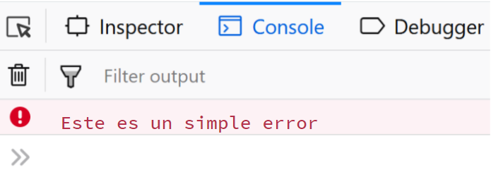
console.error()
Se utiliza para imprimir mensajes de error en la consola. Resulta útil para probar código. Por default, el mensaje se resaltará en rojo.
// console.error() método
console.error('Este es un simple error');

Slide 40
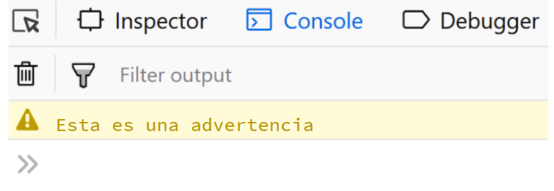
console.warn()
Se utiliza para imprimir mensajes de advertencia en la consola. Por default, el mensaje se resaltará en amarillo.
// console.error() método
console.warn('Esta es una advertencia');

Slide 41
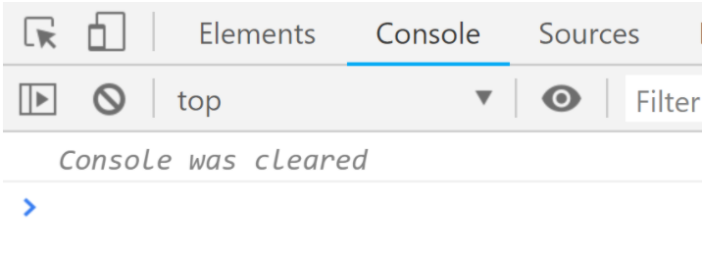
console.clear()
Se utiliza para limpiar la consola. En el caso de Chrome, aparecerá un mensaje dando aviso. En el caso de Firefox, no aparecerá nada.
// console.clear() método
console.clear();

Slide 42

Probemos la Consola Web!
Notes:
Espacio para compartir pantalla y mostrar la consola del navegador. IMPORTANTE! Lo van a necesitar para el desafío entregable.

Slide 43
Javascript en el backend

Slide 44
La Consola CLI
Al trabajar en el Back End de una aplicación web, una de las herramientas que más utilizaremos será la Consola CLI

Slide 45
La Consola CLI:
Es una interfaz de línea de comandos (Command Line Interface)
Permite ejecutar nuestro programa de servidor
Muestra información asociada con los logs de los procesos de backend: son mensajes de debug que enviamos desde nuestro programa con el objeto console.
También muestra advertencias y mensajes informativos explícitamente generados por Javascript en tiempo de ejecución dentro del contexto del programa del servidor.

Slide 46
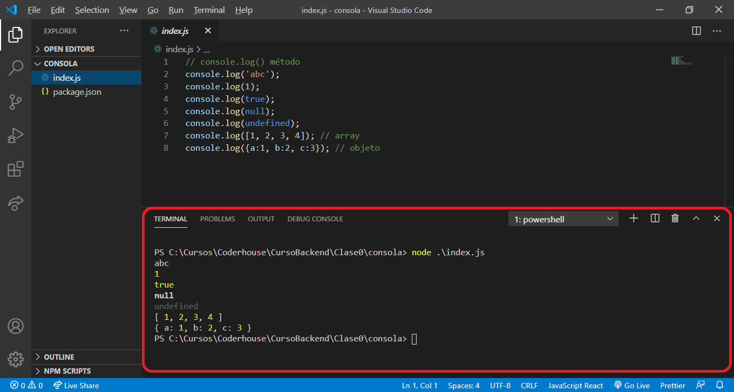
Ejemplo de consolas CLI : Terminal en Visual Studio Code

Slide 47
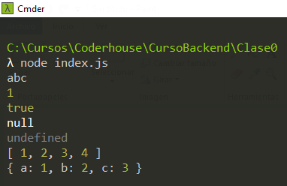
console.log() en Backend
Al igual que en Front End, se utiliza para imprimir un resultado, contenido de una variable ó mensaje desde nuestro programa de servidor en la consola CLI.
// console.log() método
console.log('abc');
console.log(1);
console.log(true);
console.log(null);
console.log(undefined);
console.log([1, 2, 3, 4]); // array
console.log({a:1, b:2, c:3}); // objeto

Slide 48
Probemos la Consola CLI!
Notes:
Espacio para compartir pantalla y mostrar node corriendo en una terminal.

Slide 49
Tipos de datos en Javascript

Slide 50
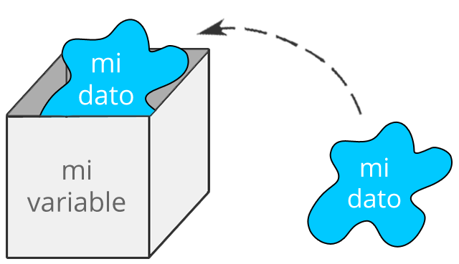
Si no sabemos esto se va a hacer cuesta arriba el curso xD
Variables y tipos de datos
Variable: es un espacio reservado para almacenar un dato que puede ser usado o modificado tantas veces como se desee.
Tipo de dato: es el atributo que especifica la clase de dato que almacena la variable.

Slide 51
Tipos de datos
Tipo Primitivos: Incluyen a las cadenas de texto (String), variables booleanas cuyo valor puede ser true o false (Boolean) y números (Number). Además hay dos tipos primitivos especiales que son Null y Undefined. La copia es por valor.
Tipo Objeto: Incluyen a los objetos (Object), a los arrays (Array) y funciones. La copia es por referencia.

Slide 52
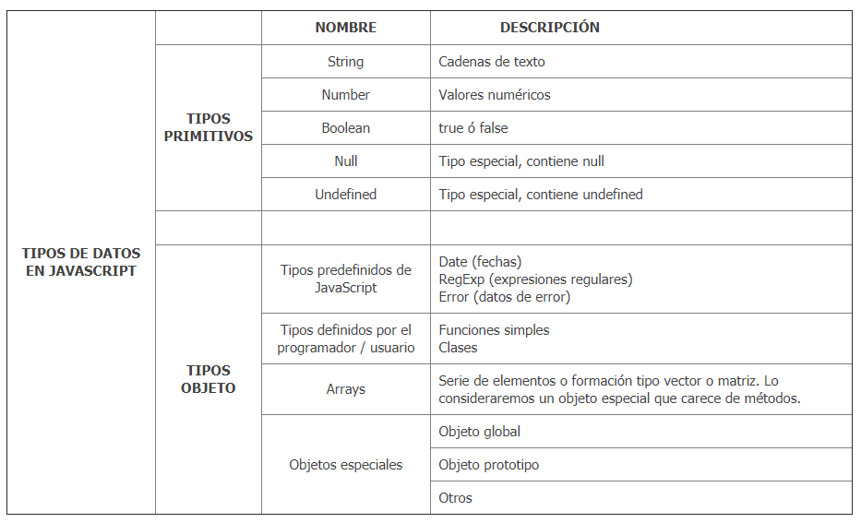

Slide 53
Javascript y ES6

Slide 54
Es pregunta de entrevista
EcmaScript 6
ES6 o EcmaScript 2015, fue una enorme revisión que surgió en el año 2015 y trajo -dentro de varias polémicas- enormes avances en el mundo de la programación JavaScript.
Entre sus mayores innovaciones se encuentra la declaración de variables con let y const, la introducción de clases al lenguaje, y los template strings.

Slide 55

Variables en Javascript

Slide 56
Recordemos...
Una variable es un contenedor dinámico que nos permite almacenar valores.
Los valores pueden ser diversos tipos de datos, según la variable.
Tal como lo indica su nombre, el valor de la variable puede cambiar, permitiéndonos crear programas que funcionen independientemente del valor de la variable.

Slide 57
Distintas maneras de crear variables en Javascript

Slide 58
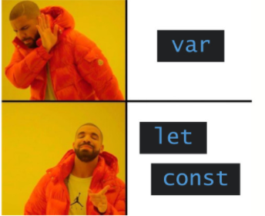
Let y const
let y const son dos formas de declarar variables en JavaScript introducidas en ES6 que limitan el ámbito de la variable al bloque en que fue declarada (antes de ES6 esto no era así).
Es posible que se encuentren con ejemplos y código en internet utilizando la palabra reservada “var” para crear variables. Esta es la manera en que se hacía antes de ES6, y no se recomienda su uso!

Slide 59
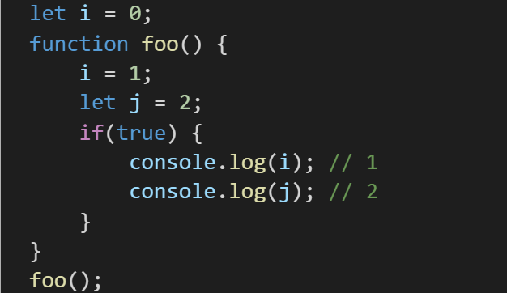
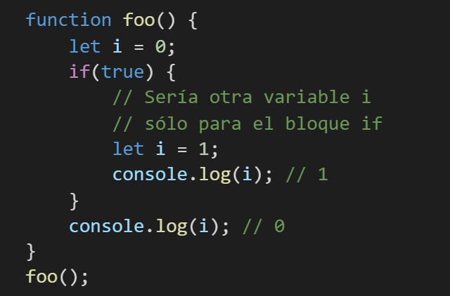
Ejemplo Let
Aquí la variable i es global y la variable j es local.
Pero si declaramos una variable con let dentro un bloque, que a su vez está dentro de una función, la variable pertenece solo a ese bloque.

Slide 60
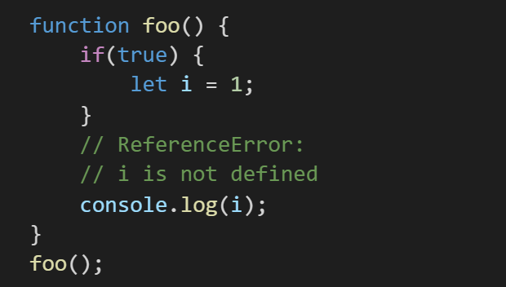
Ejemplo Let
Fuera del bloque donde se declara con let, la variable no está definida.

Slide 61
Const
Al igual que con let, el ámbito (scope) para una variable declarada con const es el bloque.
Sin embargo, const además prohíbe la reasignación de valores (const viene de constant).

Slide 62
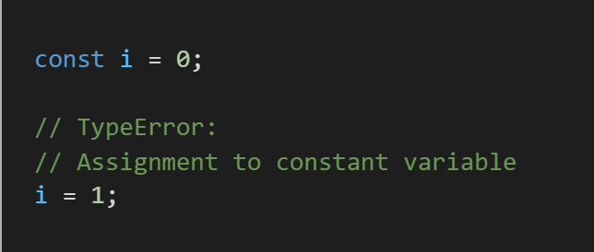
Ejemplo Const
Si se intenta reasignar una constante se obtendrá un error.

Slide 63
Mutabilidad y const
Mientras que con let una variable puede ser reasignada, con const no es posible.
Si se intenta reasignar una constante se obtendrá un error tipo TypeError.
Pero que no se puedan reasignar no significa que sean inmutables.
Si el valor de una constante es algo "mutable", como un array o un objeto, se pueden cambiar los valores internos de sus elementos.
NO REASIGNABLE ≠ INMUTABLE

Slide 64
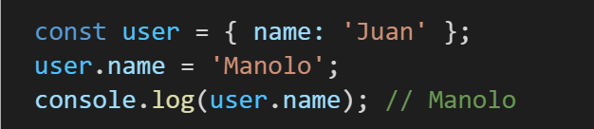
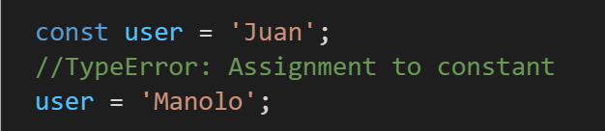
Ejemplo Mutabilidad
Por ejemplo, una constante se puede asignar a un objeto con determinadas propiedades. Aunque la constante no se pueda asignar a un nuevo valor, sí se puede cambiar el valor de sus propiedades.
Esto sería posible
Esto NO sería posible

Slide 65
Diapositiva agregada
Ejemplo mutación de array u objeto por referencia
Cuando enviamos un array o un objeto por parámetro a una función este se envía por referencia. Cuando enviamos un dato primitivo se envía el valor.

Slide 66
Datos y Variables
Tiempo aproximado: 5 minutos

Slide 67
Datos y variables
Definir variables variables que almacenen los siguiente datos:
Un nombre: “pepe”
Una edad: 25
Un precio: $99.90
Los nombres de mis series favoritas: “Dark”, “Mr Robot”, “Castlevania”
Mis películas favoritas, en donde cada película detalla su nombre, el año de estreno, y una lista con los nombres de sus protagonistas.
Mostrar todos esos valores por consola
Incrementar la edad en 1 y volver a mostrarla
Agregar una serie a la lista y volver a mostrarla

Slide 68

¿YA CONOCES LOS BENEFICIOS QUE TIENES POR SER ESTUDIANTE DE CODERHOUSE?

Slide 69

TE INVITAMOS A QUE COMPLEMENTES LA CLASE CON LOS SIGUIENTES CODERTIPS

Slide 70



VIDEOS Y PODCASTS
Aprende Programación Web y construye el futuro de nuestra humanidad | Coderhouse
Desarrollo freelance | Coderhouse
Desarrollo profesional | Coderhouse
Notes:
Usar para que los estudiantes puedan explorar en sus casas los recursos vistos en clase: artículos, herramientas, websites, videos.

Slide 71
VIDEOS Y PODCASTS
CoderNews | Coderhouse
Serie de Branding | Coderhouse
Serie para Emprendedores | Coderhouse
Serie Aprende a Usar TikTok | Coderhouse
Serie Finanzas Personales | Coderhouse
CoderConf | Coderhouse
Notes:
Usar para que los estudiantes puedan explorar en sus casas los recursos vistos en clase: artículos, herramientas, websites, videos.

Slide 72

¿PREGUNTAS?

Slide 73
¡MUCHAS GRACIAS!
Resumen de lo visto en clase hoy:
Conceptos de programación en Javascript
Novedades de ES6

Slide 74

OPINA Y VALORA ESTA CLASE

Slide 75
#DEMOCRATIZANDOLAEDUCACIÓN

